Slide 1
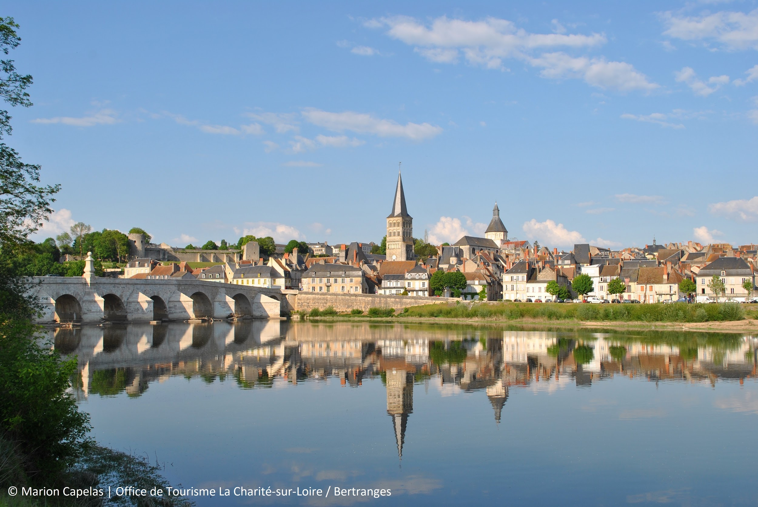
Les “Petites Villes de Demain”, une trajectoire dynamique
Luc Jolivel, chef de projet Petites Villes de Demain,
Villes de La Charité-sur-Loire, Guérigny et Prémery

Slide 2
Quelques sujets à vous soumettre
Les procédures de développement territorial
La hiérarchie des normes et la prégnance des contractualisations
Les outils d’urbanisme qui accompagnent une collectivité
L’urbanisme au quotidien, dans les projets

Slide 3
Les politiques de la ville
Un socle: la politique de l’habitat 5 axes proposés : - Habitat en centre ville - Développement économique et commercial - Mobilité, accessibilité et connexions - Formes urbaines, espaces publics, patrimoine - Accès aux équipements et services publics
Une forte aide à l'ingénierie
Un accompagnement par BDT, CEREMA, ANCT…
Action Coeur de ville
Villes de plus de 20 000 habitants
1
2
Petites villes de Demain
Villes de moins de 20 000 habitants
3
Villages d’avenir
Villes de moins de 3 500 habitants

Slide 4
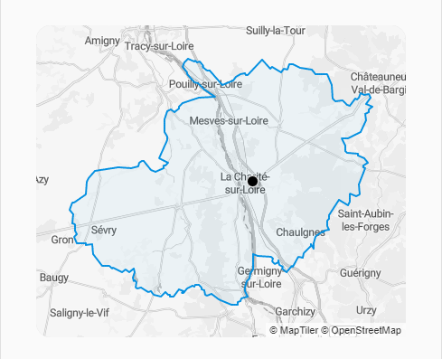
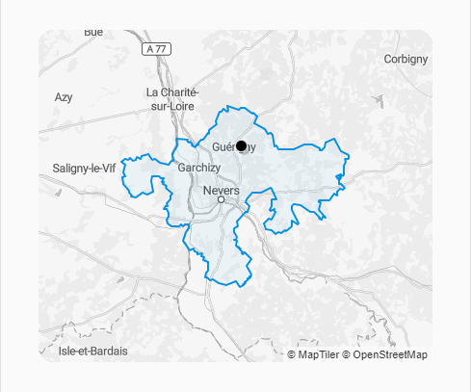
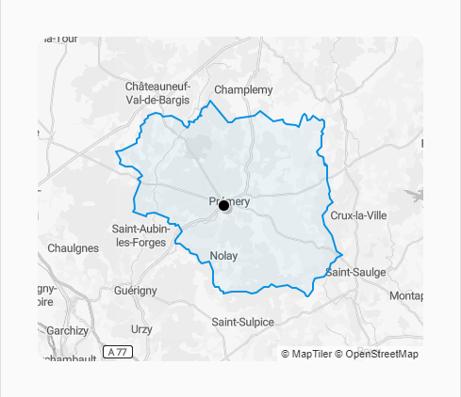
Une réflexion à l’échelle des bassins de vie

Slide 5
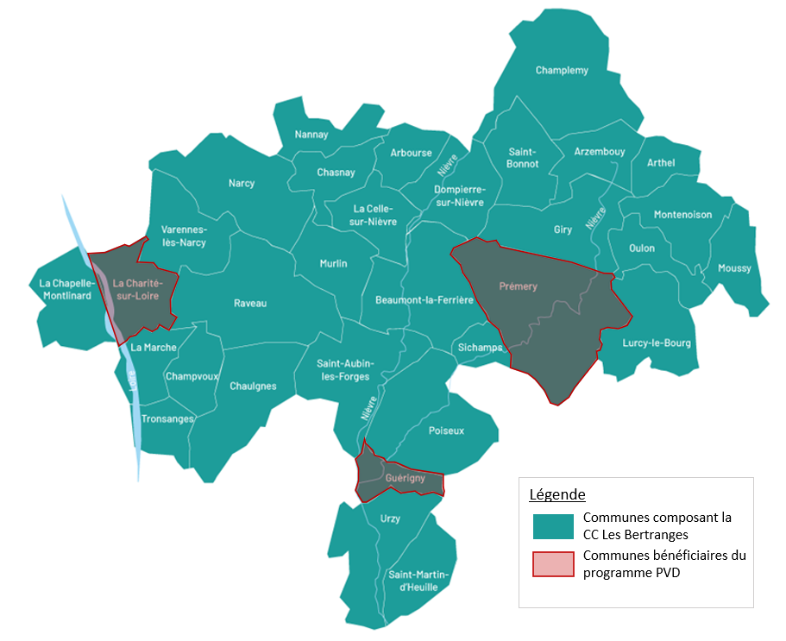
PVD, une opération de revitalisation du territoire
Renforcer les fonctions de centralités des Petites Villes de Demain
Au bénéfice de la qualité de vie de ses habitants et des territoires alentours
Dans une trajectoire dynamique et engagée dans la transition écologique

Slide 6
La Charité, un patrimoine d’exception au service de l’attractivité d’un territoire
Poursuivre le programme de restauration du prieuré clunisien
Proposer une nouvelle qualité de ville, collectivement
OPAH RU / SPR / PLU / Maison de l’Habitat / Résidence Autonomie / Quartier Vert / Pension de famille / Rénovation thermique des écoles / rénovation des rues/création de places…
Soutenir l’inventivité charitoise
Cité du Mot, centre culturel de rencontre / Dynamique commerciale / Bazar Café…
Accompagner le développement économique et touristique
Silo à grains / Établissements Hôteliers…

Slide 7
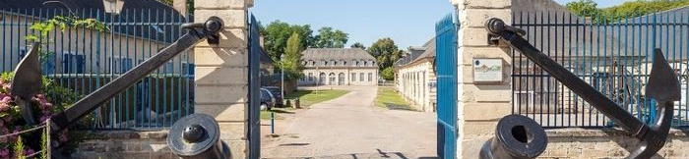
Des lois à prendre en compte
01 | Loi de programmation relative à la mise en œuvre du Grenelle de l’Environnement du 3 août 2009 dite «Loi Grenelle I»
02 | Loi du 24 mars 2014 dite «Loi ALUR»
03 | Loi du 22 août 2021 portant « lutte contre le dérèglement climatique et renforcement de la résilience face à ses effets » dite «loi Climat et Résilience»
04 | Loi d'accélération de la production des énergies renouvelables du 10 mars 2023.
Notes:
Grenelle I : réchauffement climatique
ALUR : accès au logement et urbanisme rénové
Climat et résilience : lutte contre le dérèglement climatique et le renforcement de la résilience

Slide 8
Des politiques à articuler
01 | SRADDET, Schéma Régional d’Aménagement, de Développement Durable et d'Égalité des Territoires
02 | Pacte de Développement Territorial pour la Nièvre
03 | Schéma de Cohérence Territoriale du Grand Nevers
04 | Plan Local d’Urbanisme
05 | Règlement du site patrimonial remarquable
06 | Plan de gestion UNESCO et zone tampon
07 | Plan de gestion de la réserve naturelle nationale

Slide 9
Des contrats à intégrer
01 | Contrats territoriaux du Pôle d’Equilibre Territorial et Rural (PETR) dont le Contrat LEADER
02 | Contrat de Relance et de Transition Energétique (CRTE)
03 | Contrats Centralités Rurales en Région
04 | Plan Climat Air Energie Territorial (PCAET)
05 | Territoires d’Industrie

Slide 10
Un outil stratégique,
le PLU
Le rejet par les communes limitrophes d’un Plan Local d’Urbanisme Intercommunal à l’échelle de la Communauté de Communes Les Bertranges
Un PLU en cours de révision
Le PADD, socle de l’urbanisme d’un territoire
La nécessité de prendre en compte les enjeux de développement durable
Un travail au long cours, environ trois ans.
Un territoire entre Berry et Nièvre, marqué par une forte économie présentielle
Notes:
La préservation des espaces naturels, agricoles, forestiers et des continuités écologiques, la
modération de la consommation d’espace, la protection des paysages, des ressources en eau et de la biodiversité, la promotion de la qualité de l’air, la préservation des fonciers économiques
productifs, la reconquête des logements vacants et la densification de l’habitat au sein de l'enveloppe urbaine, l’adaptation au réchauffement climatique, la renaturation, la sobriété énergétique et l’accélération de la production d'énergies renouvelables, la diminution des
déplacements motorisés

Slide 11
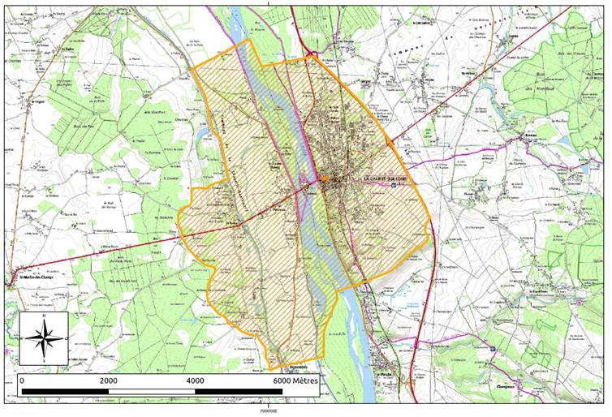
Un outil patrimonial,
le SPR
Une grande partie du territoire charitois est protégé au titre du patrimoine.
Le Site Patrimonial Remarquable prend le relai de la ZPPAUP créée en 2005
Un règlement simplifié
Une typologie de protection binaire
Une simplification des périmètres
La faisabilité d’un Plan de Sauvegarde et de Mise en Valeur (PSMV) à l’étude
Notes:
La préservation des espaces naturels, agricoles, forestiers et des continuités écologiques, la
modération de la consommation d’espace, la protection des paysages, des ressources en eau et de la biodiversité, la promotion de la qualité de l’air, la préservation des fonciers économiques
productifs, la reconquête des logements vacants et la densification de l’habitat au sein de l'enveloppe urbaine, l’adaptation au réchauffement climatique, la renaturation, la sobriété énergétique et l’accélération de la production d'énergies renouvelables, la diminution des
déplacements motorisés

Slide 12
Une question centrale, l’habitat
Un centre ville qui perd ses habitants, une ville périphérique qui se stabilise, des communes limitrophes qui gagnent en population.
Une OPAH RU et des opérations immobilières
Principes et limites de l’OPAH
Concilier patrimoine et habitabilité
Des opérations immobilières, publiques ou privées : loyers conventionnés ou de droit commun, habitat inclusif, fonds façades…
Des outils comme Zéro Logement Vacant
250 logements vacants, insalubres ou indignes, pour 168 propriétaires

Slide 13
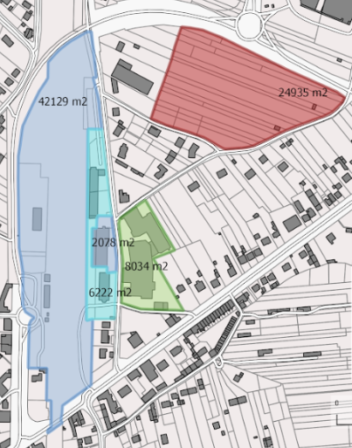
Reconversion du silo à grains
Le projet initial de transformation du silo à grains en brasserie est devenu un projet un projet d’urbanisme pour le quartier de la gare
Eléments du projet :
Création d’une brasserie
Démolition du deuxième silo et renaturation
Création d’une zone artisanale et commerciale
Reconversion de l’usine voisine
Refonte du quartier de la gare

Slide 14
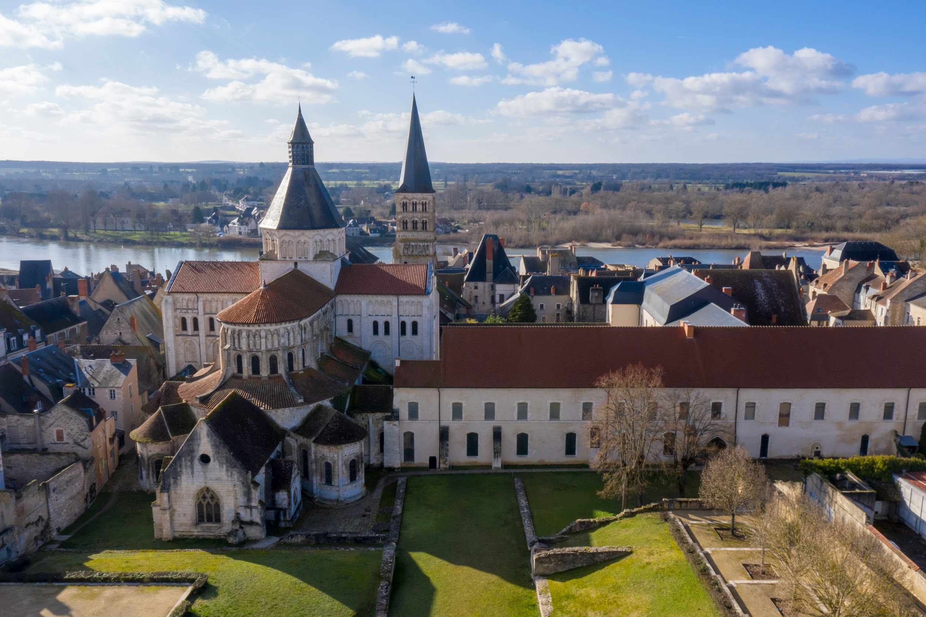
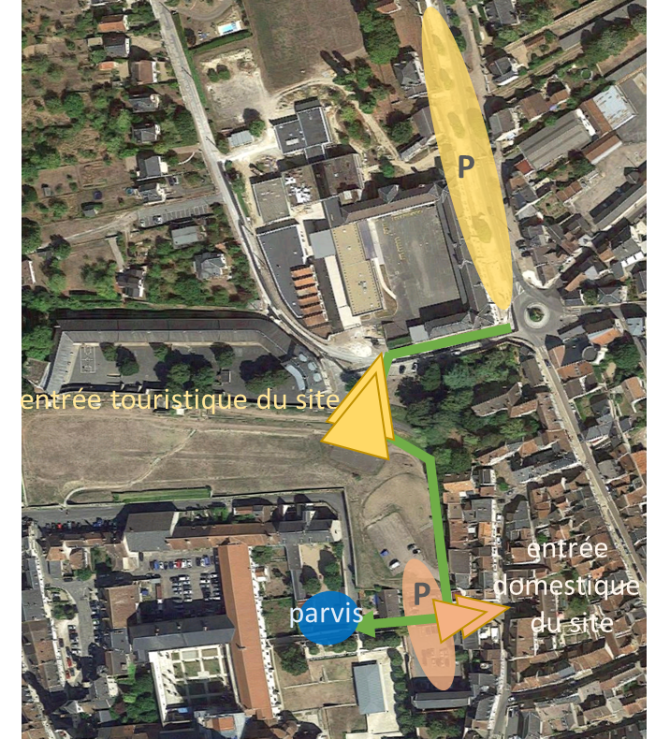
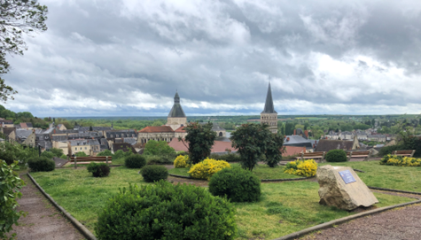
Aménagement du prieuré de La Charité
La création d’un espace d’accueil au sein du Prieuré de La Charité implique la refonte de l’accès des visiteurs
Eléments du projet :
Aménagement de l’étage du prieuré incluant accueil du public, espace d’interprétation du patrimoine, médiathèque, lieux de diffusion, ateliers d’artistes…
La création d’une passerelle
La refonte des accès au monument

Slide 15
La création d’une résidence autonomie
La Charité a répondu à un appel à projet de la CARSAT pour la création d’une résidence autonomie. Le projet permet de donner un second souffle à la Zone d’Aménagement Concerté
Eléments du projet :
Un programme de 70 logements en résidence autonomie
La mise en oeuvre d’un deuxième réseau de chaleur
L’amorce d’un écoquartier;

Slide 16
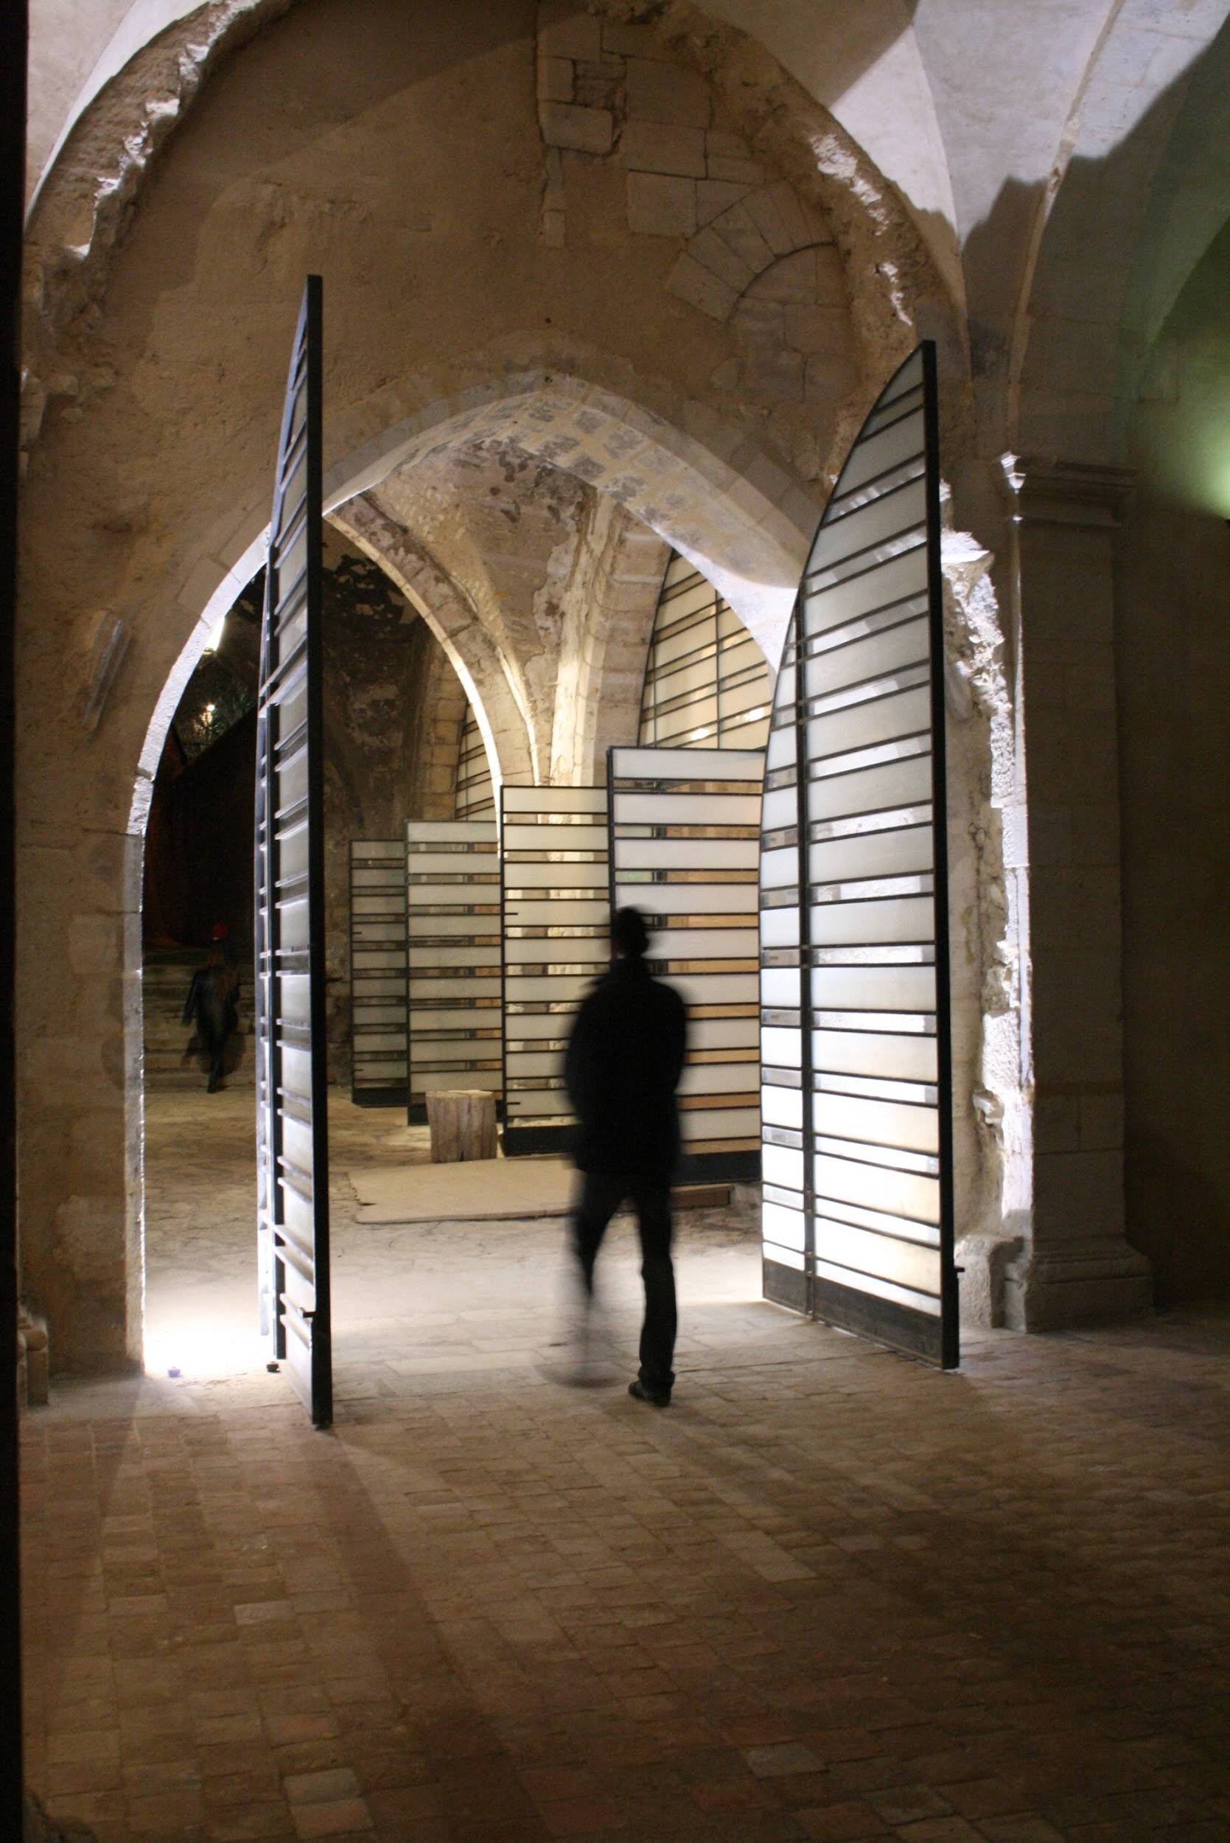
Merci !

